Slide 1
Introdução aos Agentes Inteligentes
Patrícia Tedesco (pcart) &
Flávia Barros (fab@cin)
Página da Disciplina: www.cin.ufpe.br/~in1116/

Slide 2
Descrição breve da disciplina
Objetivos
  Dar uma visão geral de métodos e técnicas difundidos dentro da IA Simbólica
  Aprender a modelar e resolver problemas de IA dentro da abordagem simbólica nos contextos de:
    Inteligência Individual
    Sistemas Multiagentes

Slide 3
Descrição breve da disciplina
Dois módulos
  Representação do conhecimento
  Sistemas Multiagentes

Slide 4
  Representação do conhecimento
Agentes Inteligentes - conceitos básicos
Agentes baseados em conhecimento
Sistemas de produção
Engenharia do conhecimento
Tipos de regras
Agentes baseados em lógica
1a avaliação – a defnir

Slide 5
Sistemas Multiagentes
Conceitos Básicos
Comunicação
Organizações
Normas e Instituições
Negociação
Coordenação e Planejamento
Desenvolvimento de SMA

Slide 6
Uma Visão Geral da
Inteligência Artificial
Baseado em Russell & Norvig. Artificial Intelligence: A Modern Approach (2009) & outras fontes…

Slide 7
Inteligência Artificial (IA)
Agenda da aula
  Aplicações da IA
  Definições e abordagens
  Evolução histórica e problemas principais

Slide 8
Algumas aplicações da IA
http://aitopics.org/topic/applications
Agriculture, Natural Resource Management, and the Environment
Architecture & Design
Art
Astronomy & Space Exploration
Assistive Technologies
Banking, Finance & Investing
Bioinformatics
Business & Manufacturing
Drama, Fiction, Poetry, Storytelling & Machine Writing
Earth & Atmospheric Sciences
Engineering
Filtering
Fraud Detection & Prevention
Hazards & Disasters
Information Retrieval
Recommendation & Extraction
Knowledge Management

Slide 9
Aplicações da IA na Computação
Internet e Web
Redes e Sistemas Distribuídos
Banco de dados
Engenharia de software
Hardware (projeto e análise)
Robótica
Interfaces
Computação Gráfica
Jogos
Etc.

Slide 10
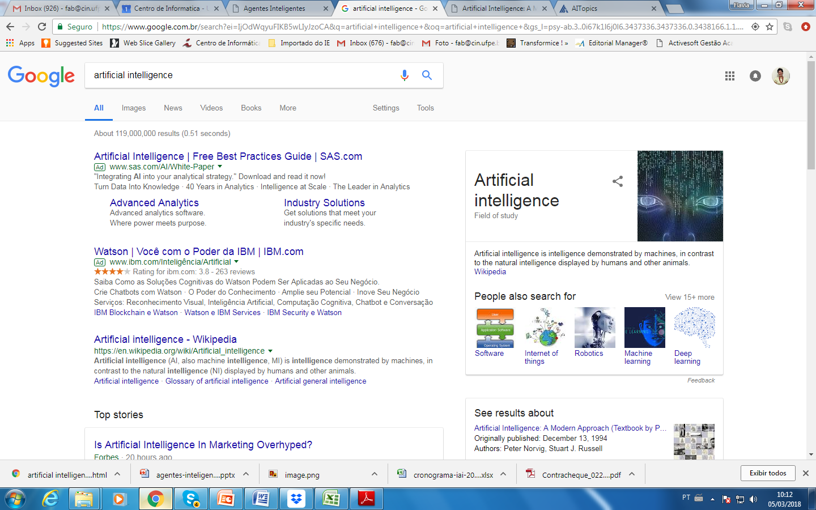
Recuperação de Informação
Como localizar informação relevante?

Slide 11
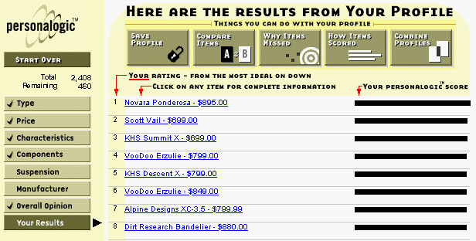
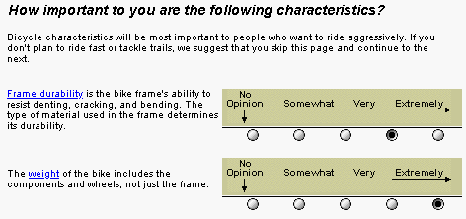
Sistemas de Recomendação
Como fazer recomendações personalizadas de produtos/serviços/experts?
Como modelar o perfil do usuário?

Slide 12

Filtragem de spam
Como saber se uma mensagem é lixo ou de fato interessa?

Slide 13
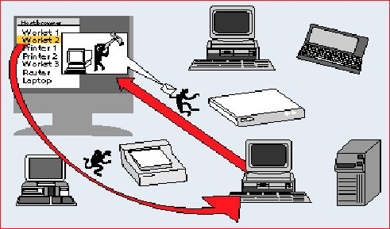
Detecção de intrusão
Como detectar usuários suspeitos e como lidar com isto?

Slide 14

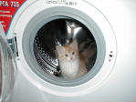

Sistemas de controle
Freios ABS - Como frear o carro com segurança em função da velocidade, atrito, ... ?
Foco automático - Como ajustar a câmera em função de luminosidade, distância...?
Máquinas de lavar autoajustáveis - Como ajustar a quantidade de água e a temperatura em função da quantidade de roupa?

Slide 15
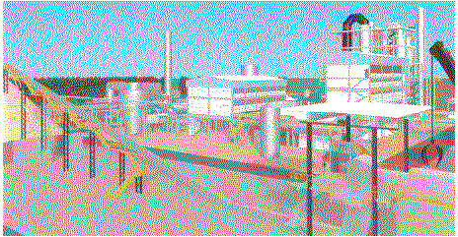
Automação de sistemas complexos
Como modelar e dar autonomia a componentes de um sistema complexo?
Como assegurar boa comunicação e coordenação entre esses componentes?

Slide 16
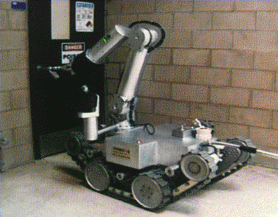
Robótica
Como obter manipulação fina e versátil de objetos, navegação segura e eficiente, autonomia?
E no caso de ambientes dinâmicos e imprevisíveis?

Slide 17
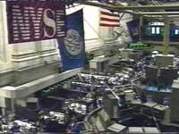
Previsão
Como prever o valor do dólar ou o clima amanhã?
Que dados são relevantes?
Há comportamentos recorrentes?

Slide 18


Simulações e jogos
Como modelar o ambiente físico e o comportamento/personalidade dos personagens?
Como permitir interação interessante com o usuário?
The Sims
FIFA Soccer

Slide 19
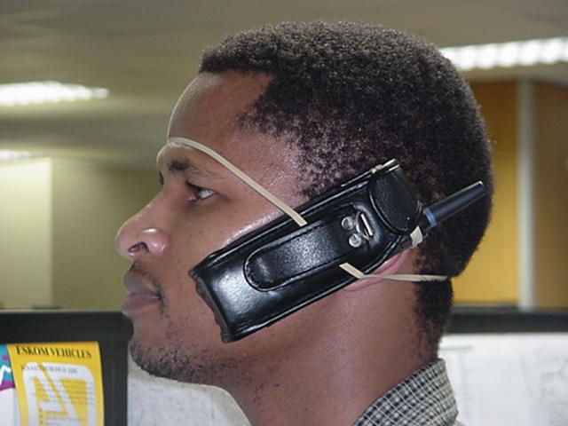
Interação Humano Máquina
Como dar ao usuário a ajuda de que ele precisa?
Como adaptar a informação e funcionalidades ao dispositivo e à situação do usuário?
Como interagir e navegar na web via voz (hands-free)?

Slide 20

IA em Sistemas computacionais
Maior valor agregado quando embutida em sistemas de computação
  A cereja do bolo
  A azeitona da empada

Slide 21
Automação de Software Complexo
Segundo o Autonomic Computing Manifesto (IBM 2001), queremos sistemas capazes de:
  Conhecer o ambiente
  Auto conhecimento
  Autoconfiguração
  Autorrecuperação
  Autoproteção
  Auto-Otimização
  Conhecimento do contexto
  Integração automática
  Realizar predição

Slide 22
Mercado da IA
Grandes empresas desenvolvendo e utilizando IA
  https://www.techworld.com/picture-gallery/data/tech-giants-investing-in-artificial-intelligence-3629737/
Empresas especializadas em IA
  https://www.inc.com/kevin-j-ryan/artificial-intelligence-companies-to-watch-in-2018.html
  http://fortune.com/2018/01/08/artificial-intelligence-ai-companies-invest-startups/

Slide 23
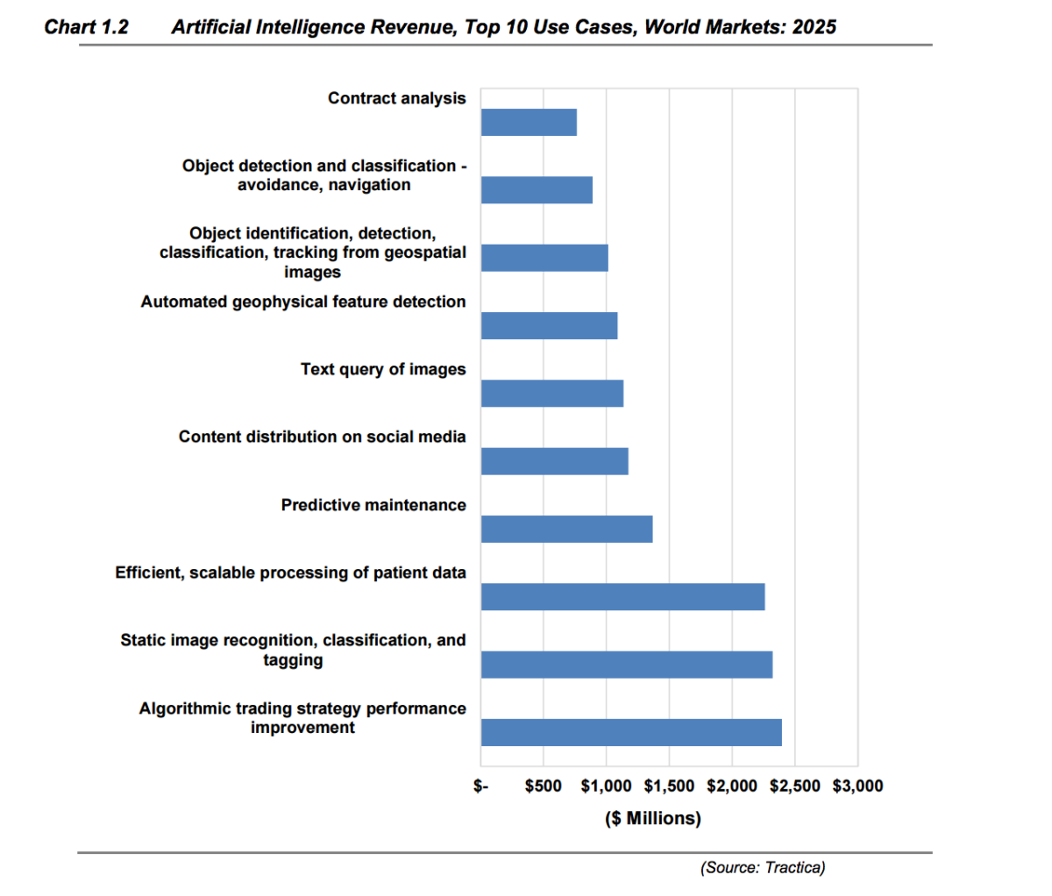
O Futuro
https://www.techemergence.com/valuing-the-artificial-intelligence-market-graphs-and-predictions/

Slide 24
IA no Brasil
Fracamente representada nos cursos de graduação em computação
  Geralmente, só 1 disciplina obrigatória
    depois do sexto período
  Mas hoje já temos eletivas interessantes sendo ofertadas nos cursos
Economicamente ainda incipiente
  por falta de demanda ou de profissionais bem formados?
Visão “distorcida e incompleta” do que é IA
  No exterior o mercado fatura alto

Slide 25
Algumas definições...

Slide 26
Voltando às aplicações...
O que esses problemas têm em comum?
Grande complexidade
  número, variedade e natureza das tarefas
Não há “solução algorítmica” viável
  mas existe conhecimento (em intenção ou em extensão) sobre o problema
Requerem modelagem do comportamento de um ser inteligente
  autonomia, aprendizagem, conhecimento, etc.

Slide 27
Máquinas inteligentes?
Inteligência Artificial
  Surgiu na década de 50
  Objetivo: desenvolver sistemas para realizar tarefas que, no momento
    são melhor realizadas por seres humanos que por máquinas, ou
    não possuem solução algorítmica viável pela computação convencional
Se o ser humano pode, por que não a máquina?
(tese de Church-Turing)

Slide 28
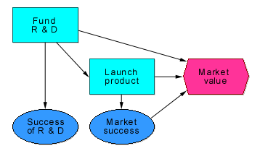
Definições da IA
Realiza tarefas
Para as quais não existe algoritmo
conhecido ou viável
No entanto, são efetuadas com alto
desempenho por humanos
Problema
Algoritmo
X
Abstrações de IA
+ P(A|B)

Slide 29
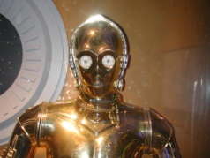

Definições de IA
Máquina que age humanamente:
  Teste de Turing
Processamento de Linguagem Natural
?
Representação de
Conhecimento
Raciocínio Automático
Teste de Turing envolve:
Aprendizagem
Visão Computacional
Robótica

Slide 30

Definições de IA
Máquina que raciocina humanamente:
  Ciências Cognitivas, Psicologia, Neurociência,…
Ciências
Cognitivas
Teorias
Inteligência
Artificial
Modelos
Computacionais

Slide 31
Definições de IA
Máquina que raciocina racionalmente:
  Em direção a um conceito ideal de inteligência
  Formalização de “leis do pensamento” que governam a mente
  Lógica, Probabilidades,…
  Inferências corretas
P(A|B)

Slide 32
Definições de IA
Máquina que age racionalmente:
  Para atingir o melhor resultado, ou
  em situações de incerteza, o melhor resultado possível
    I.e., escolha de ações que maximizam chances do agente atingir determinados objetivos
    não necessáriamente envolvendo raciocínio racional (e.g., ato reflexo)

Slide 33
Definições de IA
Pensando
“A automação de atividades que associamos com o pensamento humano”
“O estudo das faculdades mentais através do uso de
modelos computacionais”
Humanamente
Idealmente
(racionalmente)
“A arte de criar máquinas que realizam funções que requerem inteligência quando realizadas por pessoas”
“O ramo da Ciência da Computação que estuda a automação de comportamento inteligente”
Agindo

Slide 34
Histórico da IA
Primeiros Passos (1943 - 1956)
Modelo matemático de um neurônio por Warren McCulloch e Walter Pitts (1943)
x₁
w₁
θ
x₂
w₂
Σ
y
w₃
x₃
y = 1 se Σ_{i} w_{i} * x_{i} > θ
y = 0 caso contrário

Slide 35
Histórico da IA
Primeiros Passos (1943 - 1956)
Regra de Donald Hebb para aprendizado de neurônios (1949)
Implementação de modelos neurais por Marvin Minsky (1950)
“Computing Machinery and Intelligence”, Allan Turing (1950)

Slide 36
Histórico da IA
Nascimento da IA (1956)
Dartmond Workshop organizado por John McCarthy (1956)
  Adoção do termo Inteligência Artificial
Logic Theorist por Allen Newell and Hebert Simon

Slide 37
Histórico da IA
“Look Ma, No hands” (1952-1969)
Criação de laboratórios, grupos de pesquisa, linguagens e programas para resolução de problemas
Resultados expressivos:
  General Problem Solver por Newell e Simon
  Advice Taker por McCarthy (1958)
  Perceptron por Rosemblatt (1962)

Slide 38
Histórico da IA
“Look Ma, No hands” (1952-1969)
“Não é minha intenção supreender ou chocar vocês, mas o que eu posso dizer é que atualmente existem no mundo máquinas que pensam, que aprendem e que criam. Além disso, a habilidade dessas máquinas de realizar tarefas está crescendo tão rápido que, em um futuro visível, a quantidade de problemas que elas resolveram será comparável com a quantidade com que a mente humana tem se ocupado.”
  Hebert Simon (1957)

Slide 39
Histórico da IA
Fase realista (1966-1973)
Entusiasmo da fase anterior foi revisto
  Primeiros programas tratavam apenas de instâncias simples de problemas genéricos
    E.g., provar teoremas simples
  Resolver problemas complexos não era uma questão somente de mais hardware e memória
  Limitações básicas existentes nos modelos mais bem sucedidos
    E.g., Perceptrons (Minski e Papert, 1969)

Slide 40
Histórico da IA
Sistemas Baseados em Conhecimento (1969-1979)
Sistemas para resolução de problemas mais específicos usando conhecimento do domínio
Fase dos Sistemas Especialistas
  Dendral (1969) – Classificação de estrutura modecular a partir de dados de espectrômetro
  Mycin (1976) – Diagnóstico de infecções sanguíneas

Slide 41
Histórico da IA
Consolidação (1980---)
Aplicação intensiva de sistemas especialistas na indústria
Retorno das Redes Neurais
  Redes Multilayer Perceptron e o algoritmo de BackPropagation (Rumelhart, Hinton 1986)
Inteligência Artificial consolidada como área de conhecimento científico

Slide 42
Inteligência Artificial
Fundamentos
Filosofia
Matemática
  Lógica
  Proba. e Estat.
  Cálculo
Sociologia
Lingüística
Psicologia
Genética
Neuro-fisiologia
Economia
Computação
tradicional
Jogos
Sistemas
Especialistas
Robótica
Bioinformática
Sistemas de Controle
Reconhecimento de
Imagens
Recuperação de
Informação
Aplicações
Busca heurística
Representação
do conhecimento
Raciocínio
Planejamento
Aprendizagem
Sistemas
Multi-Agentes
Reconhecimento
de Padrões
Processamento de
Linguagem Natural
Problemas

Slide 43
Problemas genéricos da IA
Busca heurística e resolução de problemas
Planejamento
Representação de conhecimento
Modelagem de Agentes e Sistemas Multiagentes
Aprendizagem de Máquina
Reconhecimento de padrões

Slide 44
Material de Leitura
Livro texto
  Russell & Norvig, Artificial Intelligence: A Modern Approach
  Aula de hoje: Cap. 1
  Próxima aula: Cap. 2 - Agentes Inteligentes

